Slide 1
Funções DAX – Funções de texto
SUBSTITUTE e LEN

Slide 2
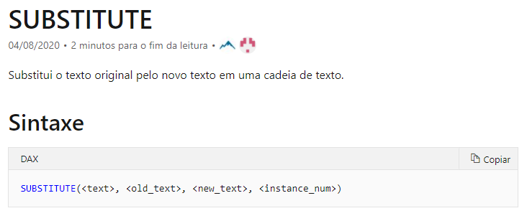
SUBSTITUTE
Fonte: Funções de texto (DAX) - DAX | Microsoft Docs
https://docs.microsoft.com/pt-br/dax/substitute-function-dax

Slide 3
Já vimos a lógica na aula passada, vá para a vídeo aula que veremos o passa a passo lá.

Slide 4
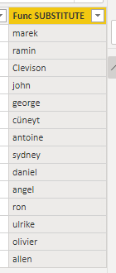

Agora para fazer a função “SUBSTITUTE” nas colunas “Nome” siga os passos abaixo.
Depois de “1 Fun SUBSTITUTE = “, digite “SUBSTITUTE”
De dois cliques em cima da função “SUBSTITUTE”
Digite “Lista de Filme” e de 2 cliques em cima da coluna “[Func LOWER]”
Digite “simon” e depois digite “Clevison”
Feche o parênteses e pressione a tecla “ENTER” do teclado.

Slide 5
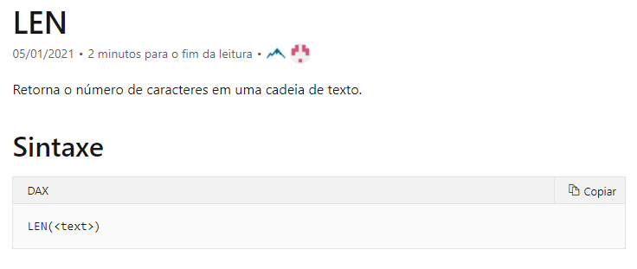
LEN
Fonte: Funções de texto (DAX) - DAX | Microsoft Docs
https://docs.microsoft.com/pt-br/dax/len-function-dax

Slide 6
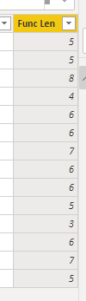

Agora para fazer a função “LEN” nas colunas “Nome” siga os passos abaixo.
Depois de “1 Fun LEN = “, digite “LEN”
De dois cliques em cima da função “LEN”
Digite “Lista de Filme” e de 2 cliques em cima da coluna “[Fun SUBSTITUTE]”
Feche o parênteses e pressione a tecla “ENTER” do teclado.

